Slide 1


2TDSOS-2022
Documentando o projeto de um APP
Elio Gonçalves de Lima
RM92270
Andrei Vedovato
RM92217
Rafaela Rosso Pacheco
RM92241

Slide 2
Cap1 O mundo das pequenas telas - Documentando o projeto de um APP
Vamos planejar e documentar os passos para execução do MVP de um app, pensando em quais recursos trabalhados anteriormente, como APIs e Soluções Tecnológicas, podemos implementar nesse projeto e, também, qual plataforma vamos atender (Android, iOS ou ambas).
Durante esta atividade, o grupo deverá realizar um Brainstorm, e captar as ideias para um app a ser executado pela equipe da Startup One. Dentre as ideias, escolha aquela mais viável e prepare o material de apresentação.

Slide 3
Cap1 O mundo das pequenas telas - Documentando o projeto de um APP
Objetivo do aplicativo
Fomentar a pratica de exercícios físicos em grupo através de um aplicativo que fornece, via login social, o acesso a "eventos" criados por outros usuários ou empresas patrocinadoras que estejam nas proximidades tornando possível a criação de uma comunidade/amizade entre os membros interessados.
Cada evento é único e possui data e local definidos. Qualquer usuário pode criar seu próprio evento e disponibiliza-lo ao público de forma geral ou fazer parte de um evento existente assim como visualizar os membros que participarão do mesmo.
No futuro haverão eventos patrocinados, gameficação e marketplace de serviços especializados como produtos e/ou serviços convenientes e relacionados as práticas.

Slide 4
Cap1 O mundo das pequenas telas - Documentando o projeto de um APP
Tecnologias escolhidas para o MVP
Plataforma: Android
Linguagem: Kotlin
IDE: Android Studio / Visual Studio
API: Dotnet
Base de dados: MySQL
Links
Repositório dos arquivos da entrega
Protótipo navegável figma
Cronograma de desenvolvimento

Slide 5
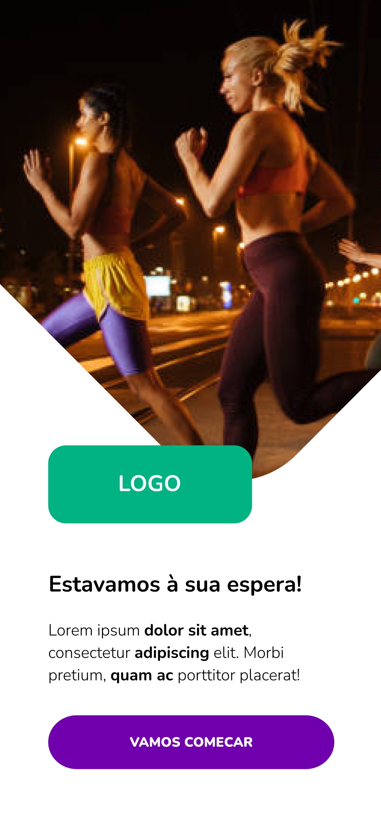
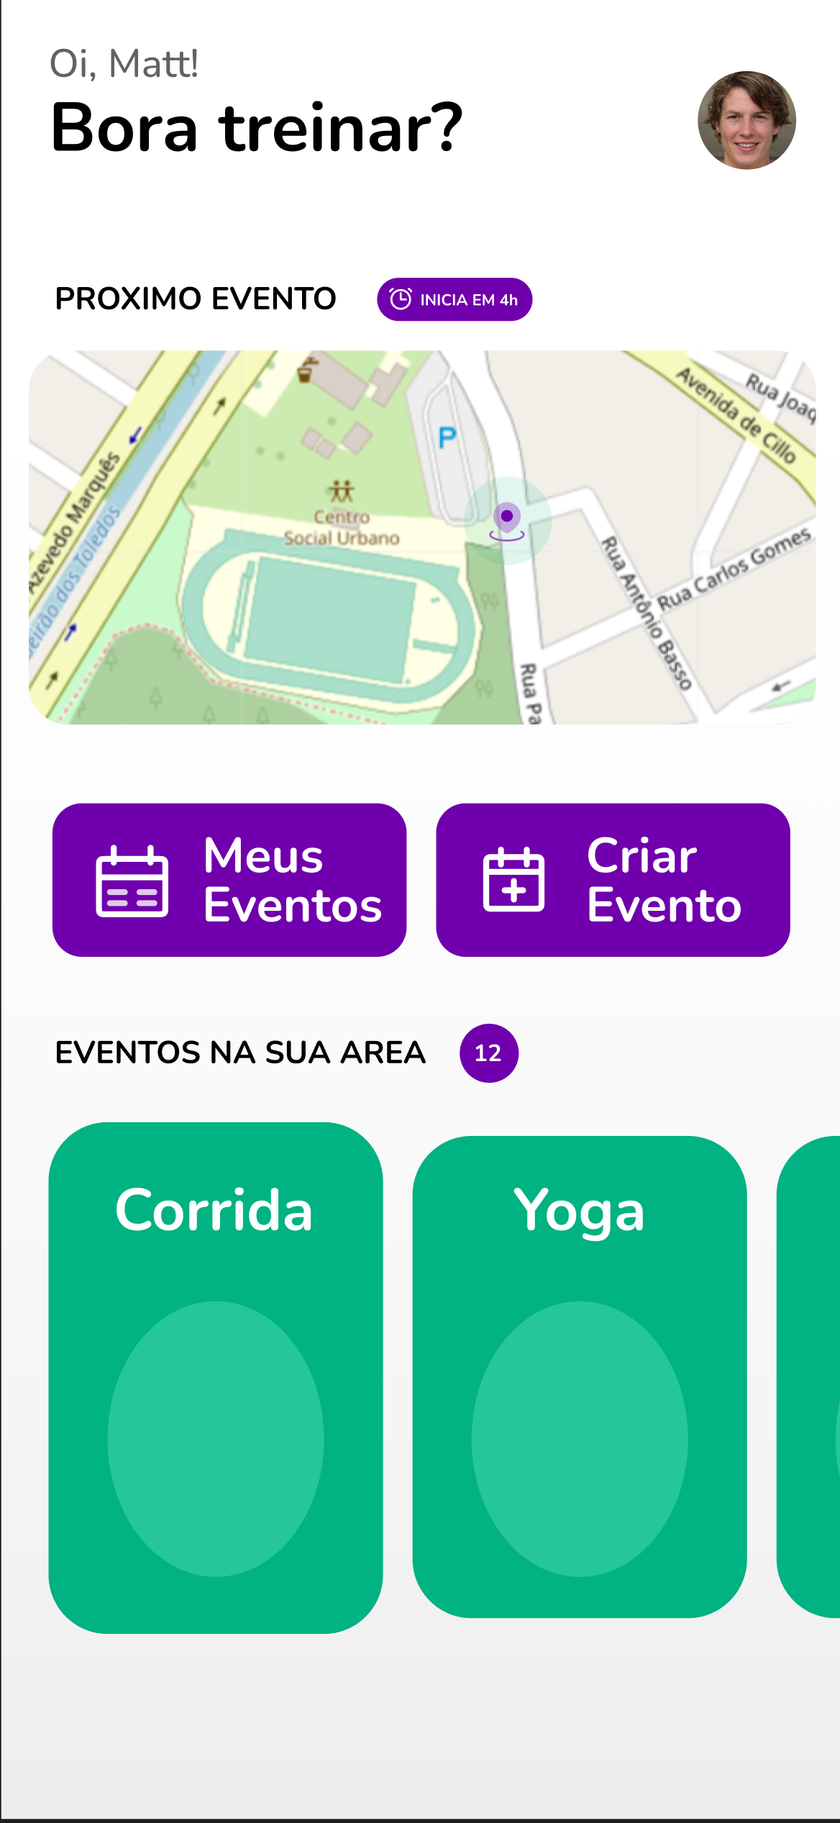
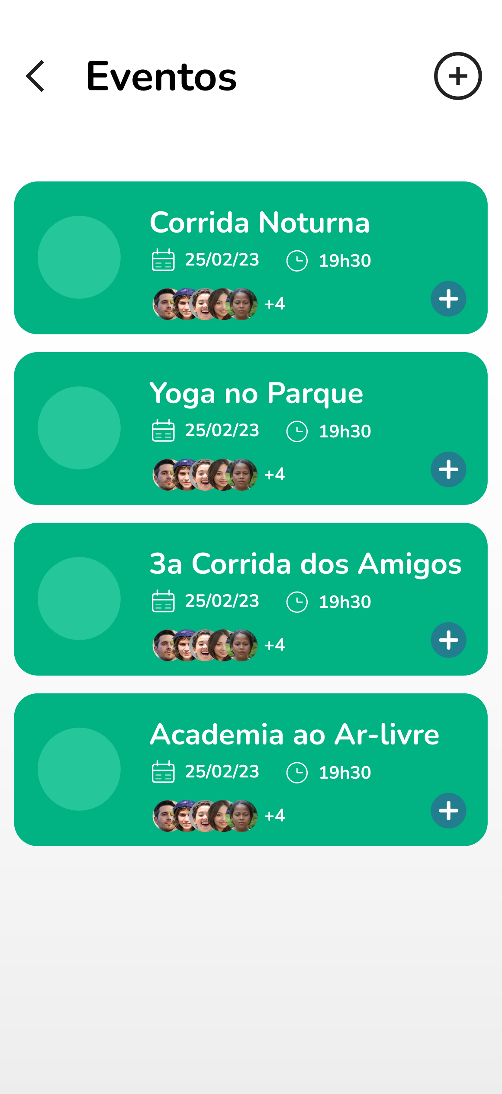
Objetivo breve sobre o projeto
Protótipo navegável figma
(mais completo)

Slide 6
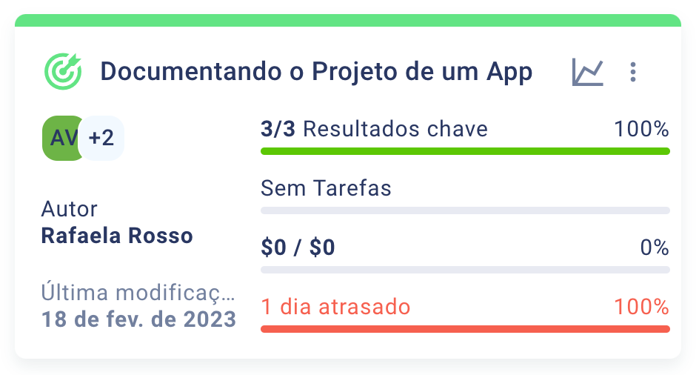
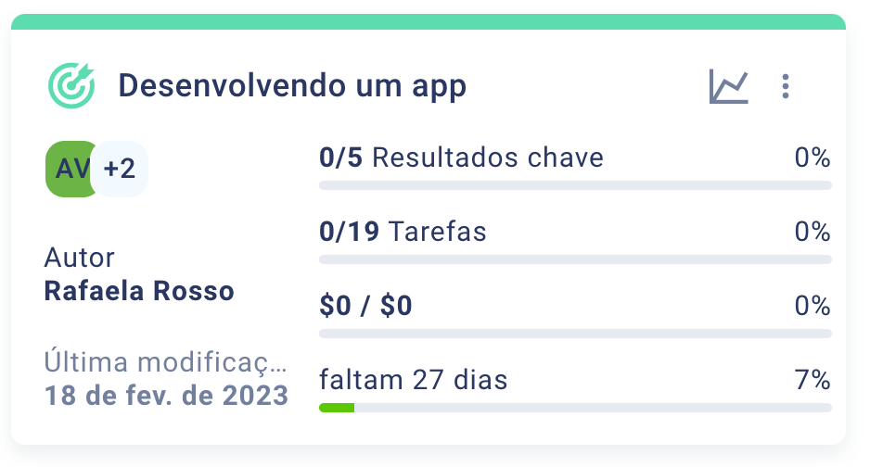
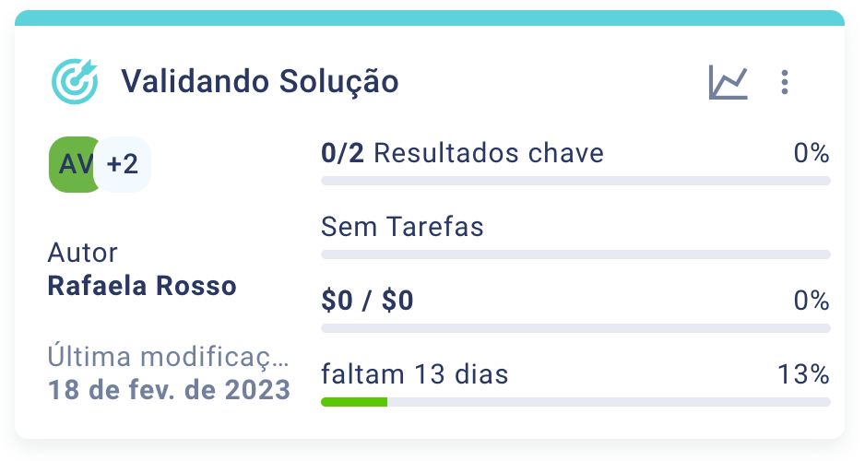
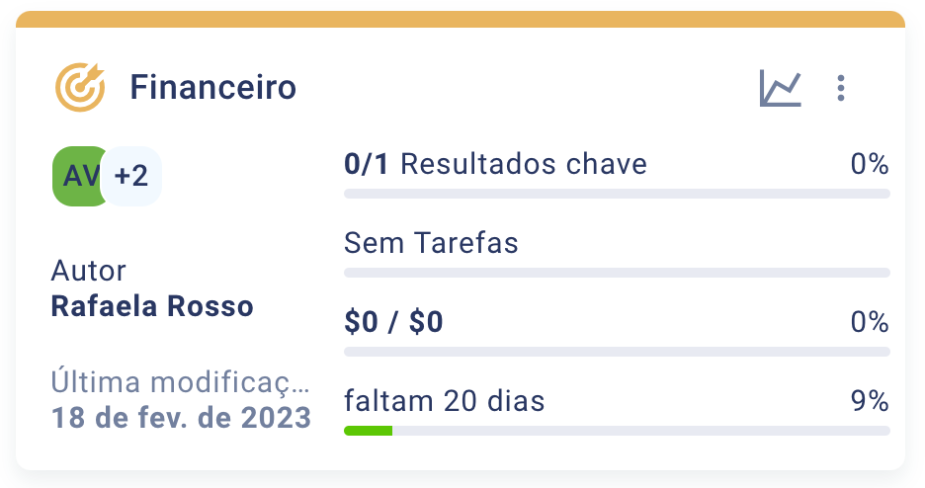
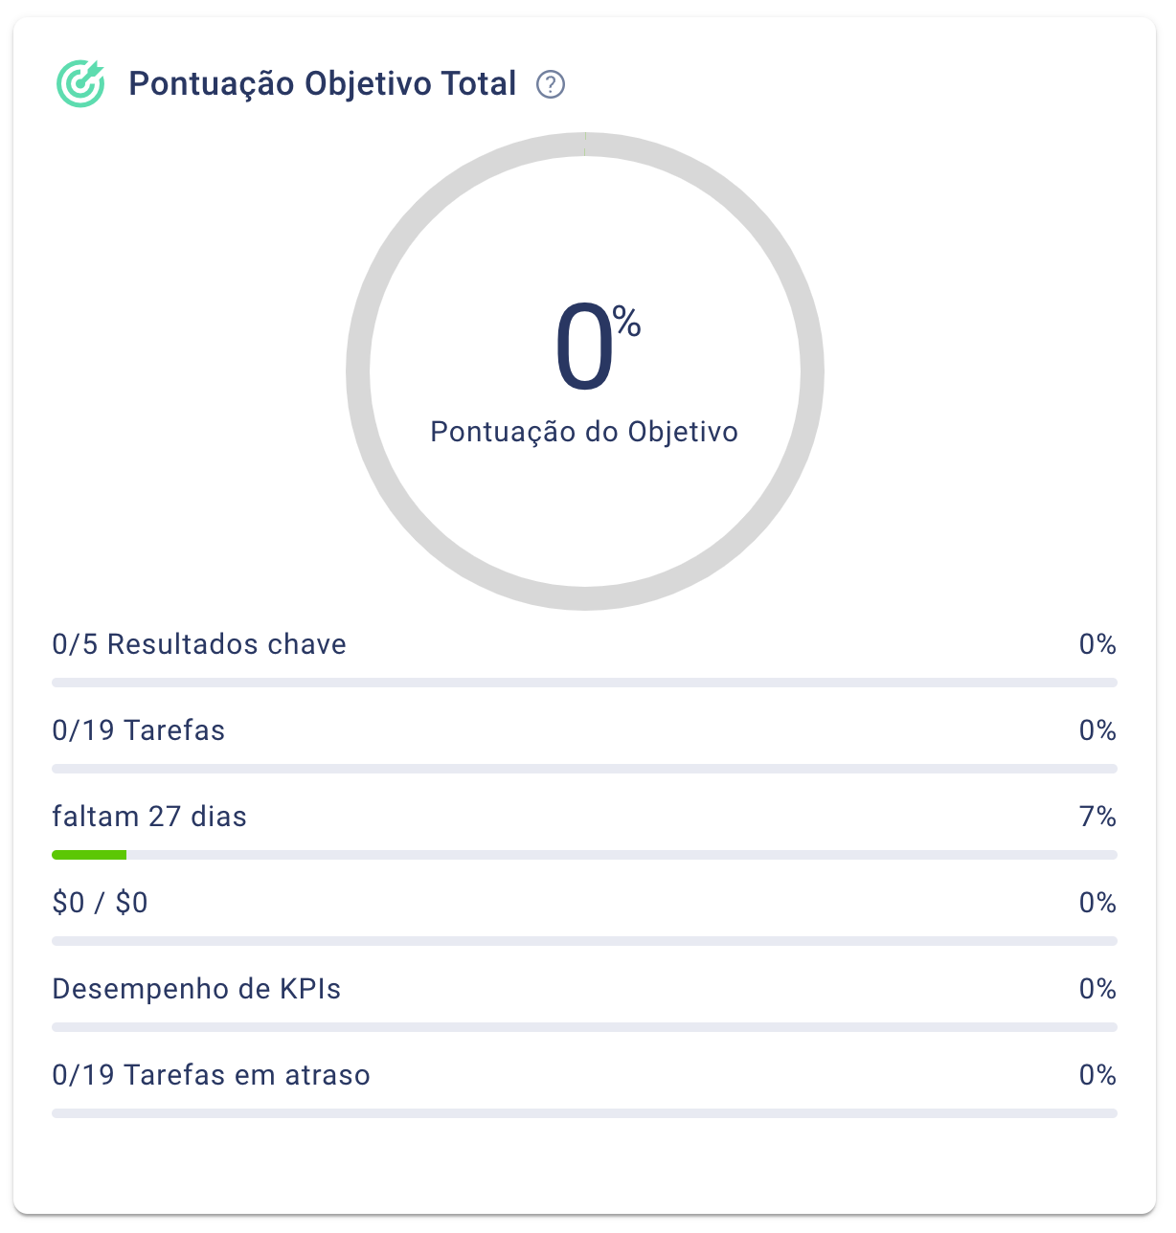
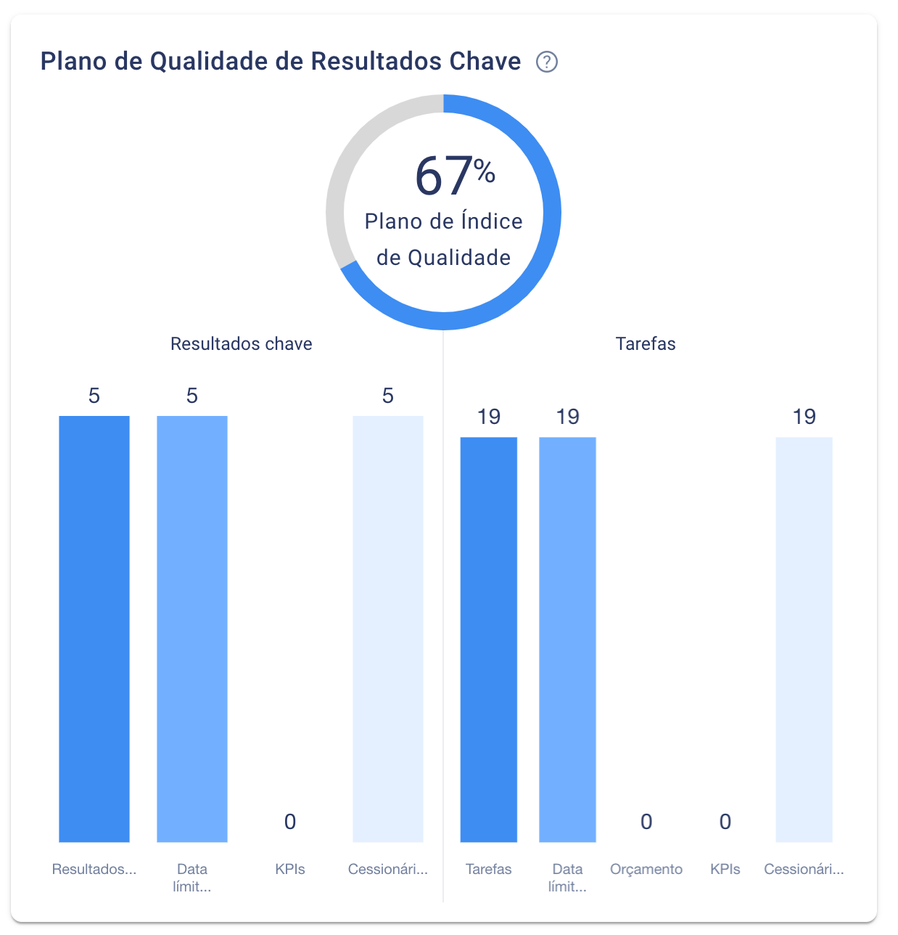
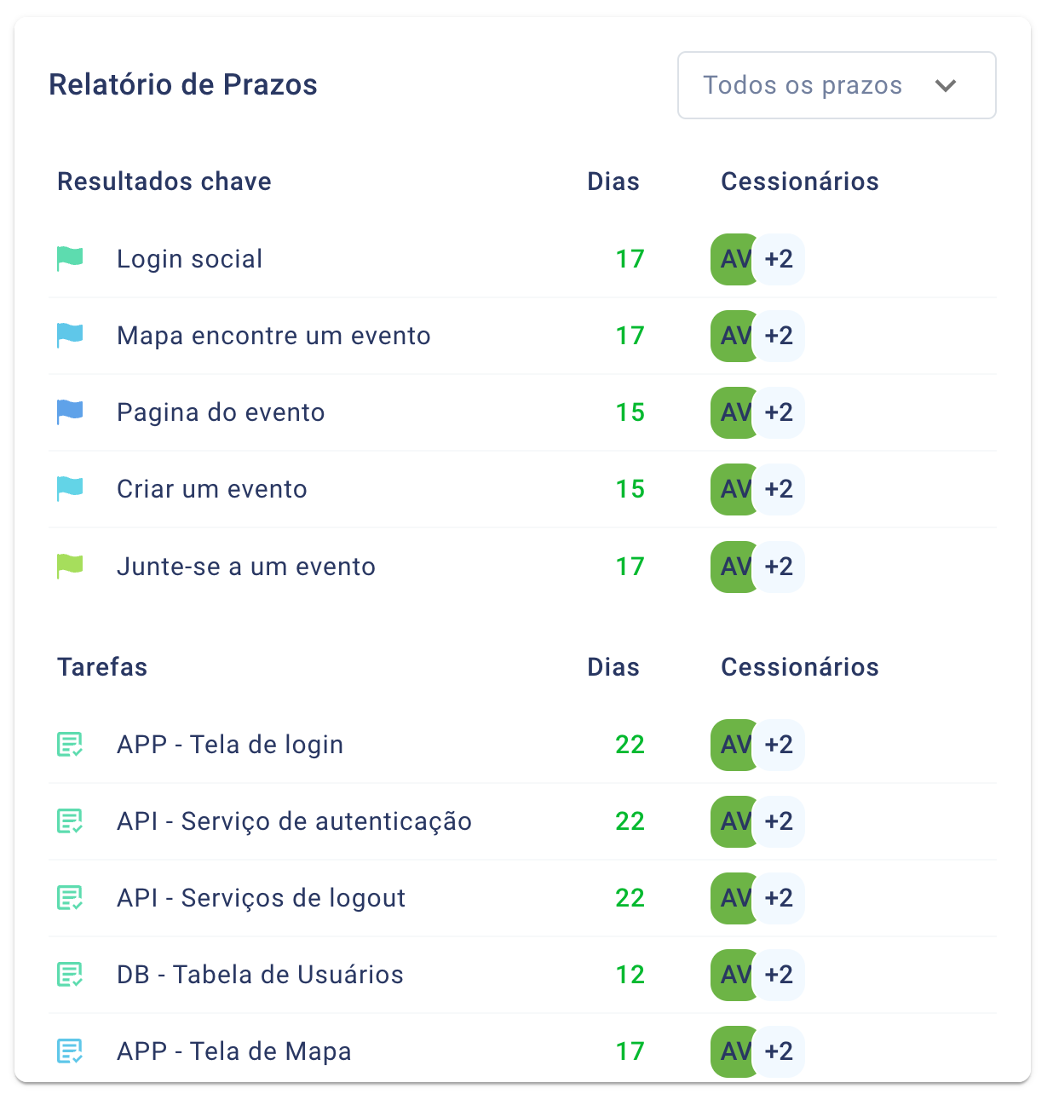
Relatório estatístico

Slide 7
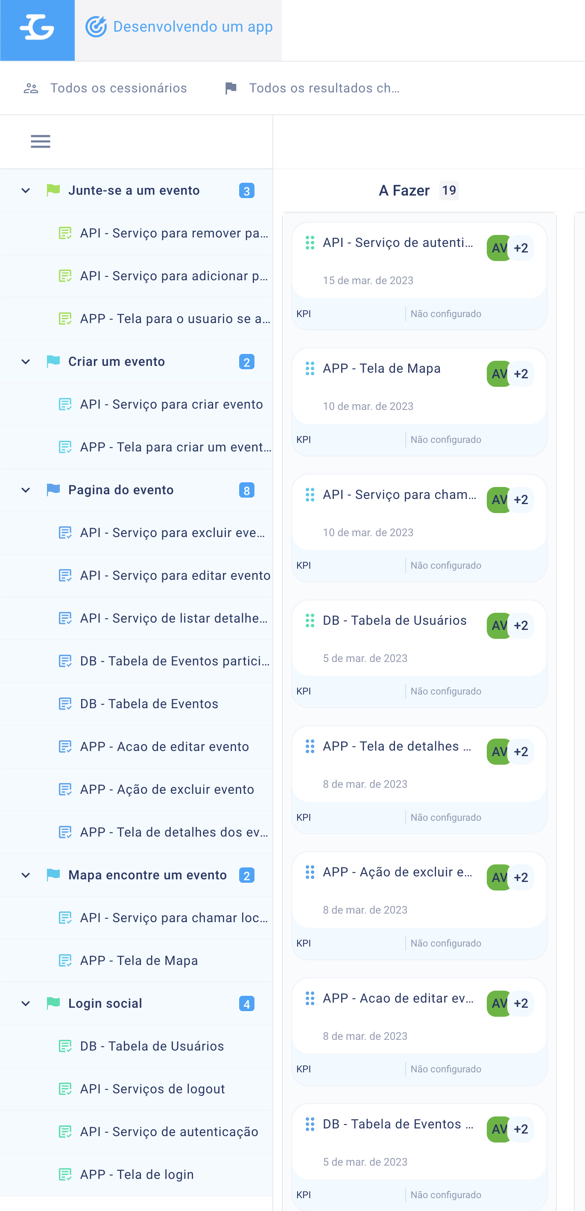
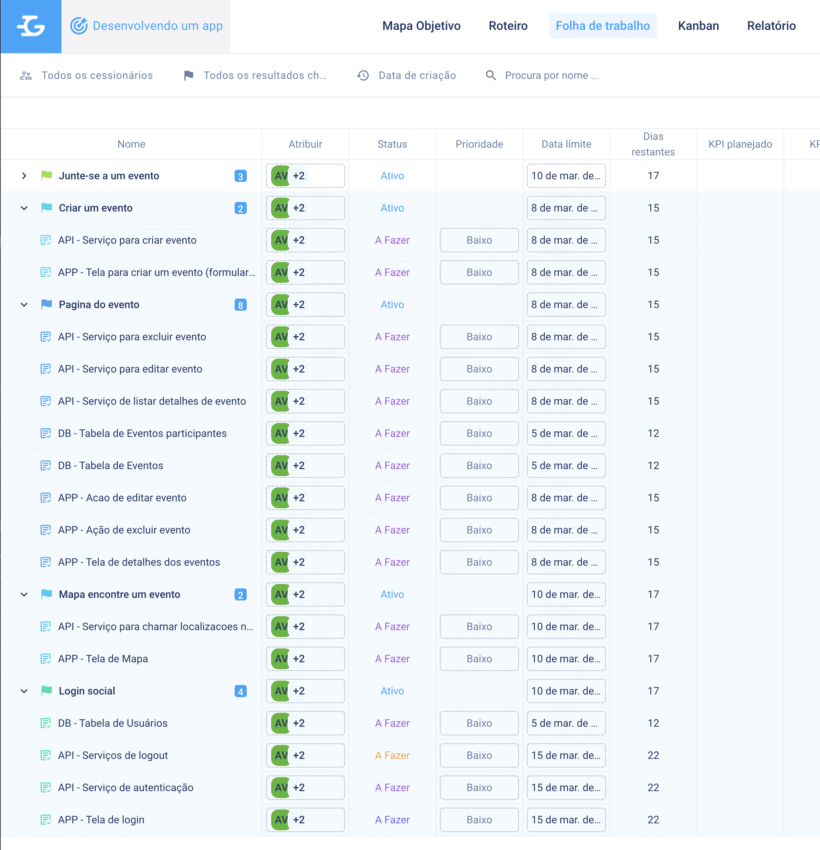
Cronograma kanban

Slide 8
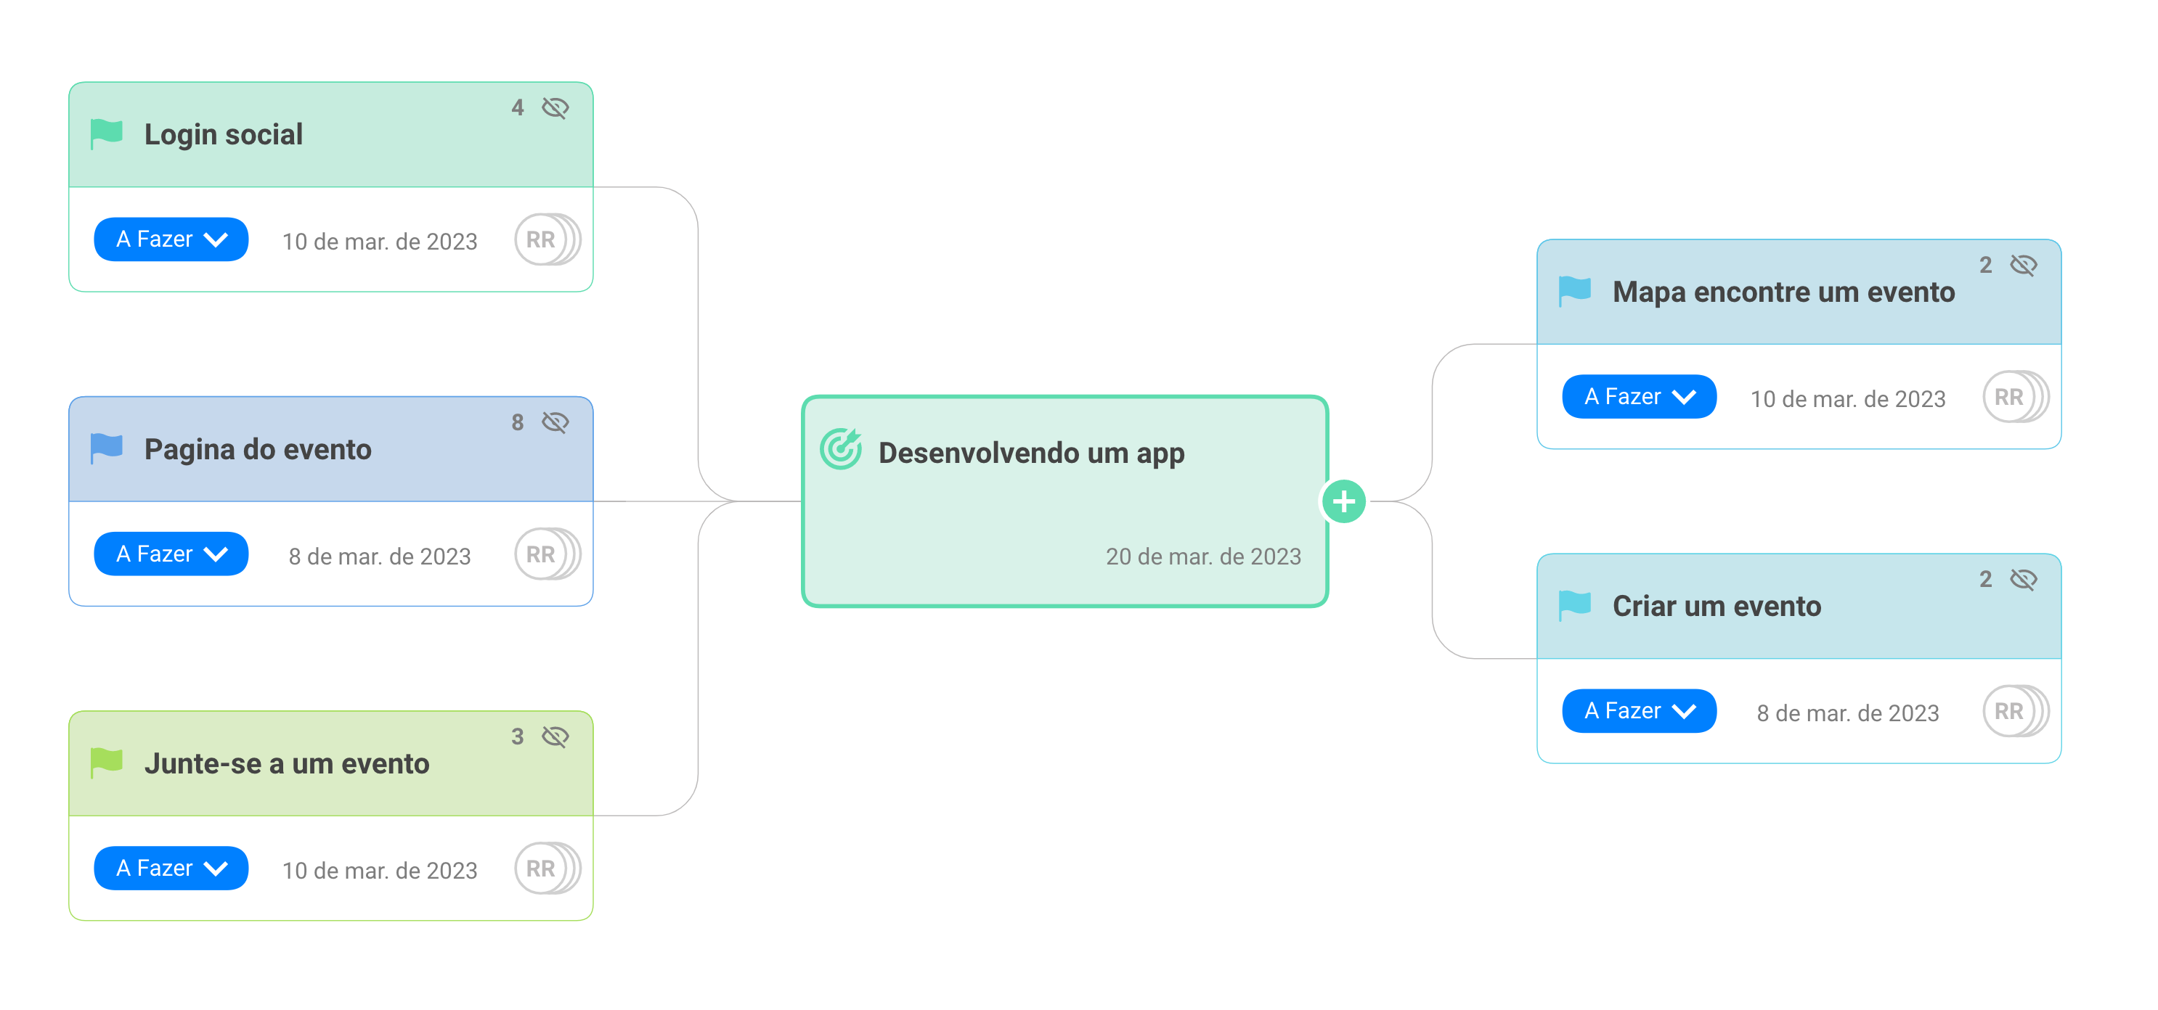
MVP diagrama

Slide 9
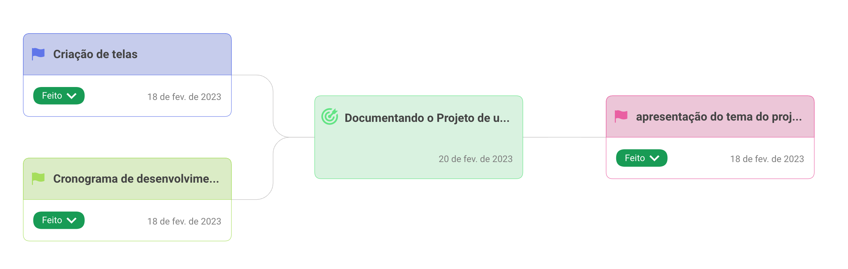
MVP diagrama

Slide 10
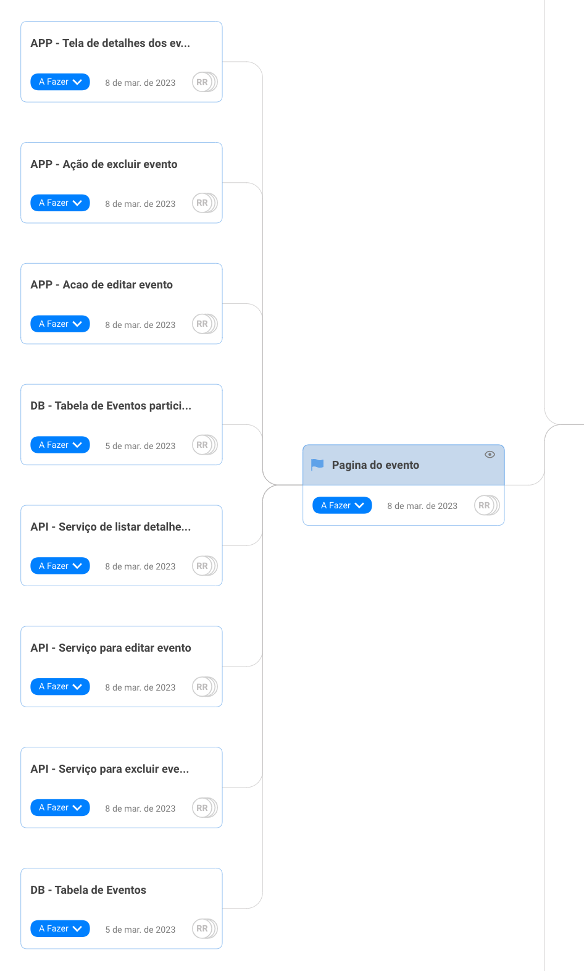
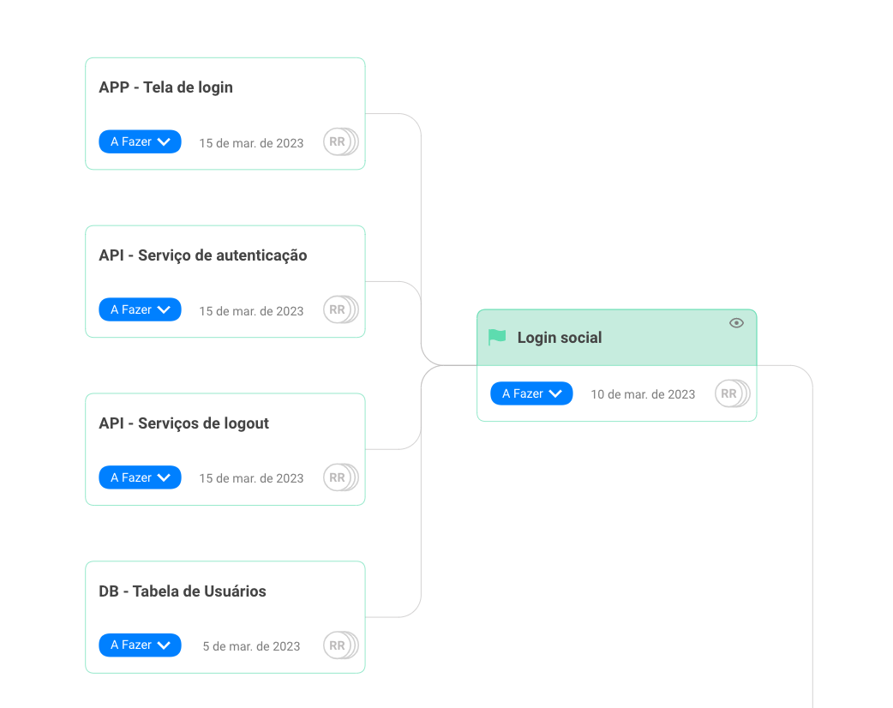
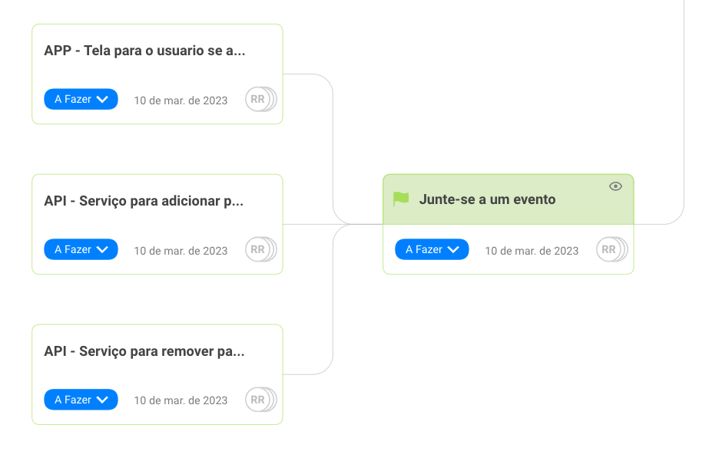
MVP diagrama

Slide 11
Obrigado!
Estamos prontos para maiores esclarecimentos

